Slide 1

3.信息收集

Slide 2

目录
信息收集的概念
信息收集的目的
信息收集的内容
信息收集的方法
信息收集的分类

Slide 3
信息收集的概念

Slide 4
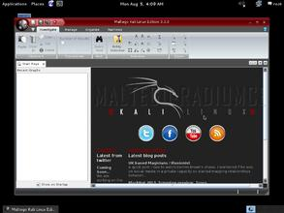

信息收集的概念
——什么是信息收集？
黑客为了更加有效地实施攻击而在攻击前或攻击过程中对目标的所有探测活动。
Notes:
信息收集是指：
黑客为了更加有效地实施攻击而在攻击前或攻击过程中对目标的所有探测活动。

Slide 5
信息收集的作用

Slide 6
信息收集的作用
信息收集的作用
了解安全架构
描绘网络拓扑
建立信息数据库
缩小攻击范围
Notes:
了解安全架构：信息收集使攻击者能够了解组织完整的安全架构
缩小攻击范围：通过IP地址范围、网络、域名、远程访问点等信息，可以缩小攻击范围
建立信息数据库：攻击者能够建立他们自己的相关目标组织安全性弱点的信息数据库来采取下一步的入侵行动
描绘网络拓扑：攻击者可以描绘出目标组织的网络拓扑图，分析最容易进入的攻击路径
信息收集对于渗透来说是非常重要的一步，收集的信息越详细对以后渗透测试的影响越大，毫不夸张的说，信息的收集决定着渗透的成功与否

Slide 7
信息收集的分类

Slide 8
信息收集分类
信息收集
主动信息收集
被动信息收集
Notes:
被动信息收集：被动信息收集也就是说不会与目标服务器做直接的交互、在不被目标系统察觉的情况下，通过搜索引擎、社交媒体等方式对目标外围的信息进行收集，例如：网站的whois信息、DNS信息、管理员以及工作人员的个人信息等等。
主动信息收集：主动收集会与目标系统有直接的交互，从而得到目标系统相关的一些情报信息。例如：主机开发的端口、站点的目录结构等等。

Slide 9
信息收集的内容

Slide 10
信息收集的内容
信息收集的内容可分为3类：
网络信息
系统信息
组织信息

Slide 11
信息收集的内容 - 网络信息
网络信息
域名
TCP/UDP端口
防火墙
网络协议
访问控制策略

Slide 12
信息收集的内容 - 系统信息
系统信息
系统标示banner
路由表
系统架构
站点目录
测试/临时文件

Slide 13
信息收集的内容 - 组织信息
组织信息
员工信息
组织网站
公司地址
邮箱/电话
组织的背景

Slide 14
信息收集的内容
网络信息 | 系统信息 | 组织信息
域名 内网域名 网段 授权可访问的IP地址 内部网站 开放的TCP/UDP端口 访问控制机制和ACL 运行的网络协议 VPN接入点 访问控制策略 运行的IDS监听策略 模拟、数字电话号码 认证机制 系统评估措施 防火墙等安全设施 | 用户和用户组名 系统标示banner 路由表 SNMP信息 系统架构 远程系统类型 系统用户名 密码 站点目录 测试/临时文件 | 员工信息 组织网站 公司地址 位置详情 地址和电话号码 邮箱地址 HTML代码中的注释 实行的安全策略 与组织相关的web服务 组织的背景 发布的新闻

Slide 15
信息收集的方法

Slide 16
信息收集的方法
信息收集
网站
邮件
信息收集
whois
DNS
竞争情报
Google
搜索引擎
社会工程学
网络信息收集
社交网站

Slide 17

搜索引擎信息收集
网络翻墙行为指绕过网络层的IP封锁、流量限制及域名劫持和内容过滤等屏蔽墙顺利地进入到已被隔离或屏蔽的网络，最终能够非法的阅览其中的信息

Slide 18
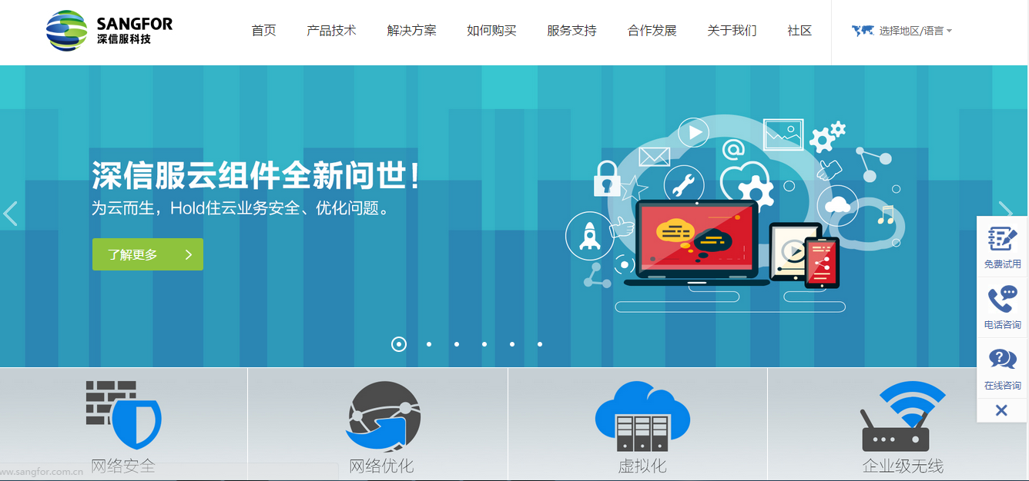
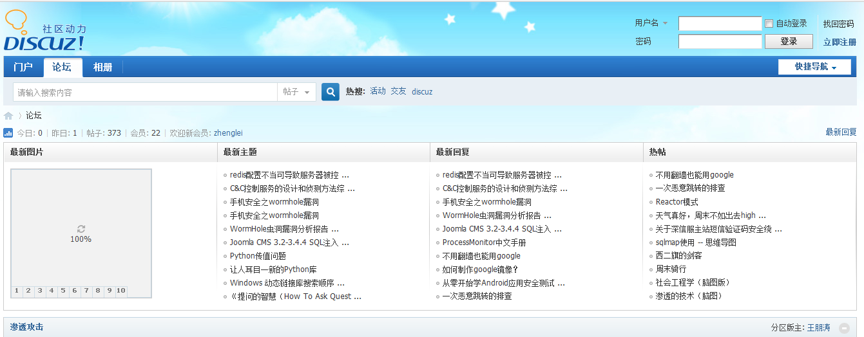
外部网站和内部网站

Slide 19
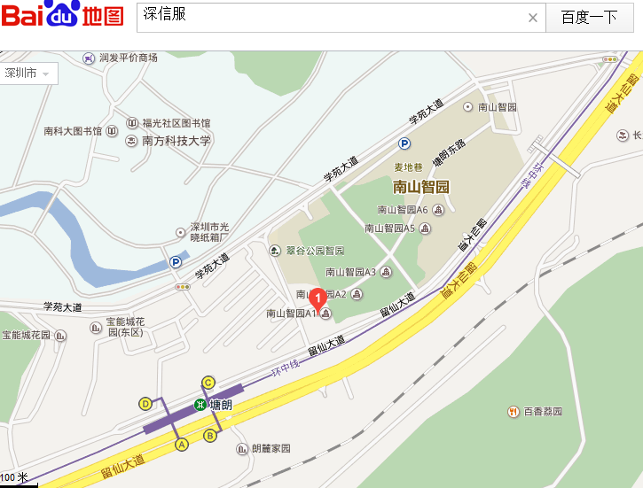
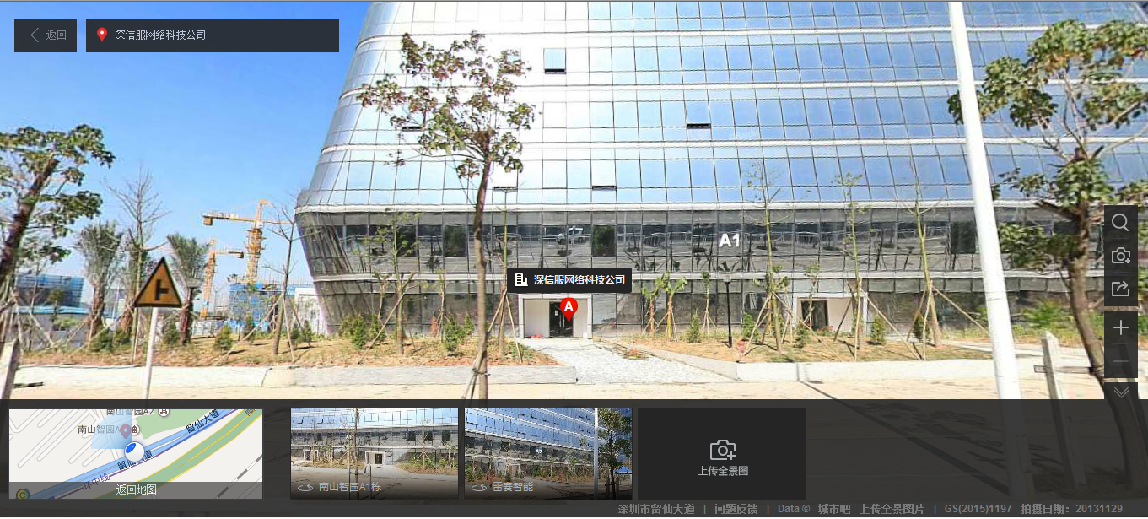
搜索地理位置
使用在线地图寻找
－地理位置
－真实环境

Slide 20

查询个人信息
“不管你知不知道，隐私就在那里。”
——您知道下面这些隐私信息如何查询吗？
网上查询驾驶证信息，积分及违章记录！
网上查询社保信息，四险信息！
网上查询住房公积金信息！
网上查询工作居住证，工作资料！
网上查询信用卡申请记录！
以上大部分只需身份证号、或真实姓名、初始密码便可查询。
Notes:
公积金：http://www.bjgjj.gov.cn/
社保四险：http://www.bjld.gov.cn/csibiz/home/index.html
驾驶证信息：http://www.bjjtgl.gov.cn/publish/portal0/
工作居住证：http://210.73.77.4/uamsso/
电子学历：http://www.chsi.com.cn/xlcx/
信用卡记录：各银行信用卡网站申请进度查询
公交一卡通查询：http://www.bmac.com.cn/

Slide 21

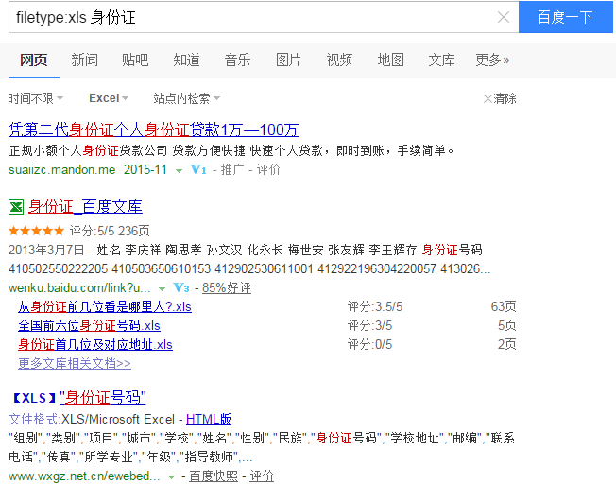
人肉搜索
信息时代，互联网搜索被网民广泛应用，随之而来利用搜索引擎技术查找敏感隐私的情况也被广泛应用。由人与人参与的“人肉”也被部分网民津津乐道，隐私保护迫在眉睫。

Slide 22
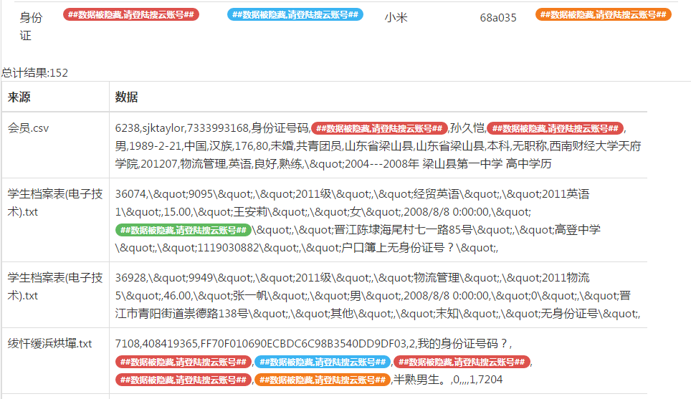
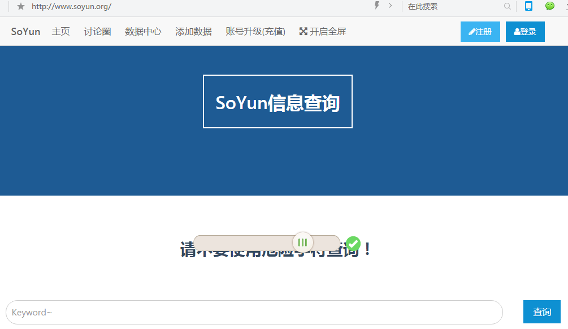
还有大招 - 社工库

Slide 23
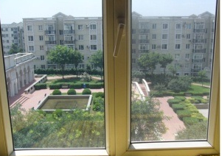

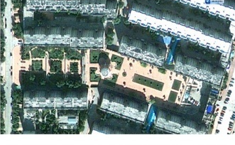
信息收集案例
微博时代的范例：影星的住址
背景：
明星家庭住址是明星隐私，她们都不愿意透露，微博时代，明星也爱玩微博
微博信息
13:50:四环堵死了，我联排要迟到了？
在北京工作这么久，都没在北京中心地带买一套房子
光顾着看围脖，忘记给老爸指路，都开到中关村了
结论：北四环外某个成熟小区，小区中间有三个相连的方形花坛
Google 卫星地图能帮助我们快速找到这个小区

Slide 24
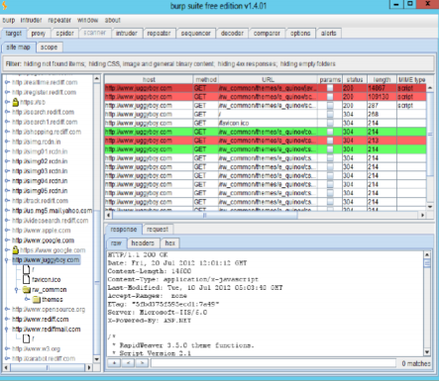
网站信息收集
目标的网站包含的信息使攻击者能够绘制出网站架构的详细框架
目标网站可能提供：
使用的软件及版本
使用的操作系统
子目录及参数
文件名、路径、数据库字段名及查询语句
脚本平台
通讯信息和内容管理系统详情
使用Burp Suite , Firebug 等工具来浏览头部能够提供的信息：
连接状态和内容种类
接收范围
最后编辑信息
X-Powered-By信息
使用的Web服务及版本信息

Slide 25
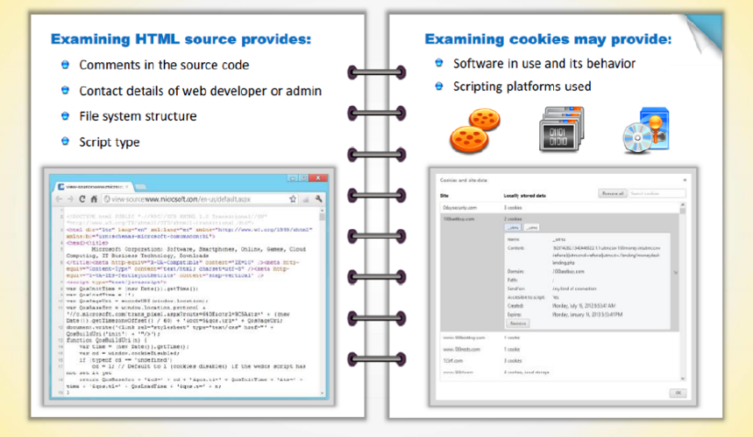
网站信息收集
核查HTML源码可获得：
代码中的注释
web开发或管理员的联系详情
文件系统架构
脚本类型
核查Cookies可获得：
使用的软件和它的使用习惯信息
使用的脚本平台

Slide 26
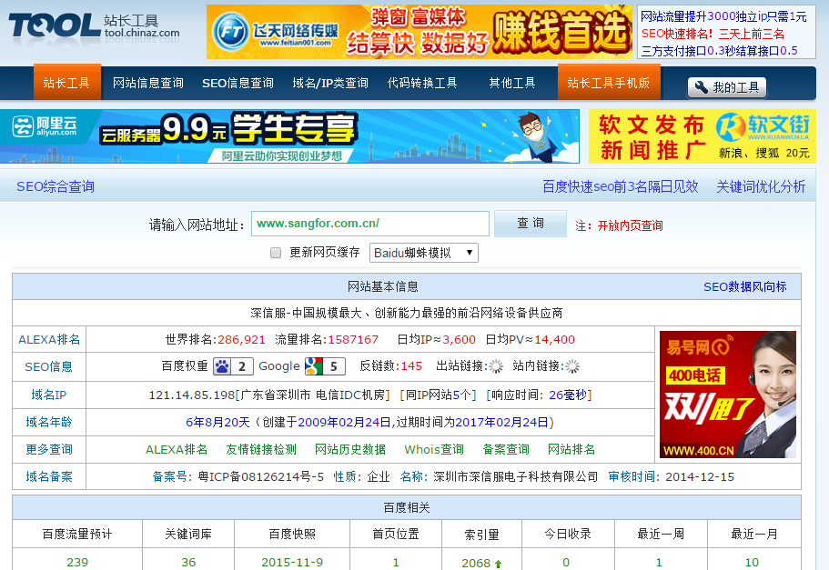
网站信息收集 - 站长工具

Slide 27
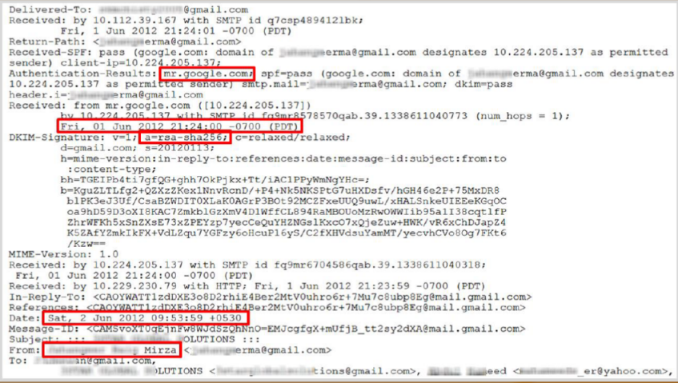
邮件信息
发件地址
发送者ＩＰ
发件人的邮件服务器
发件者的邮件服务器接收到邮件的时间
发送方邮件服务器使用的验证系统
信息发送的时间
发件人全名

Slide 28
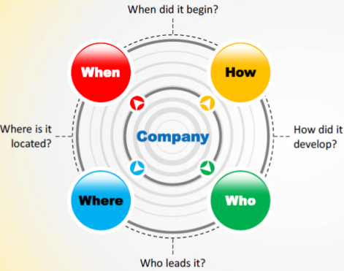

竞争情报 - 竞争情报的来源
定期浏览相关网站
经常参加行业论坛
跟踪招聘广告
查找专利数据库
行业出版物和年度报告
代理商 批发商和供应商
主页上的重要链接 - 企业间的商务关系
商业信息网站 - 获取竞争情报的站点
Notes:
竞争情报简称CI，即Competitive Intelligence，也有人称之为BI，即Business Intelligence。竞争情报是指关于竞争环境、竞争对手和竞争策略的信息和研究，是一种过程，也是一种产品。过程包括了对竞争信息的收集和分析；产品包括了由此形成的情报和谋略。

Slide 29
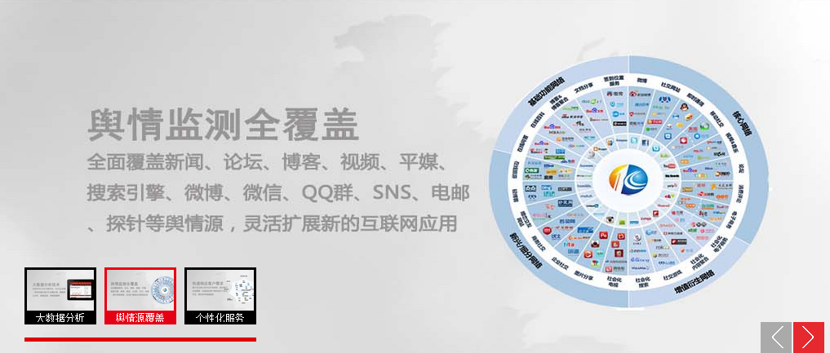
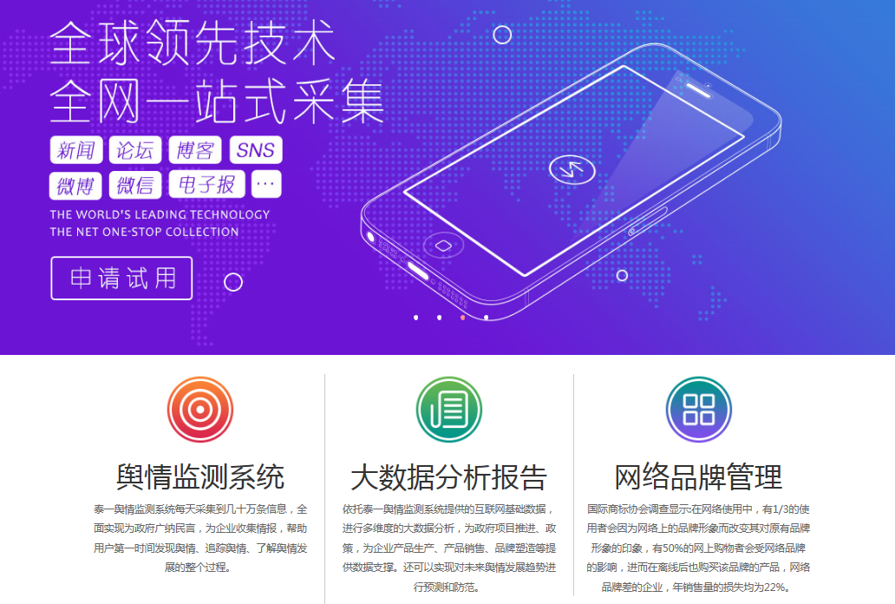
竞争情报 - 网站信息收集

Slide 30
Google - 攻击者利用google hacking
google hacking
存在漏洞的应用和服务
包含敏感数据的错误消息
包含密码的文件
敏感目录
后台登陆页面
包含网络和源码信息的页面
Notes:
Site 指定域名
Intext 正文中存在关键字的网页
Intitle 标题中存在关键字的网页
Info 一些基本信息
Inurl url存在关键字的网页
Filetype 搜索指定文件类型
例如：“intitle:管理登录 filetype:php” 查询页面标题含有“管理登录”，并且为php类型的网站。

Slide 31
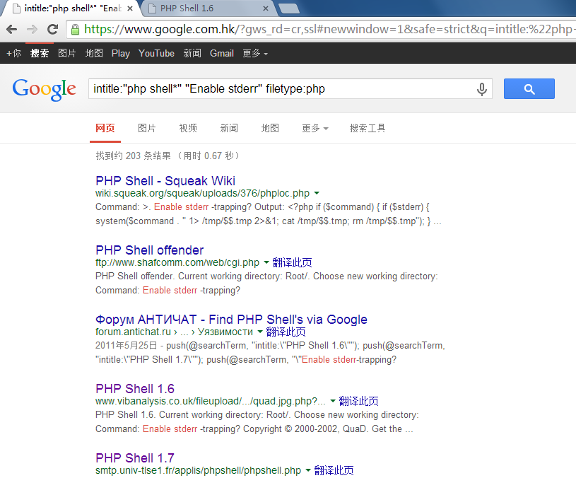
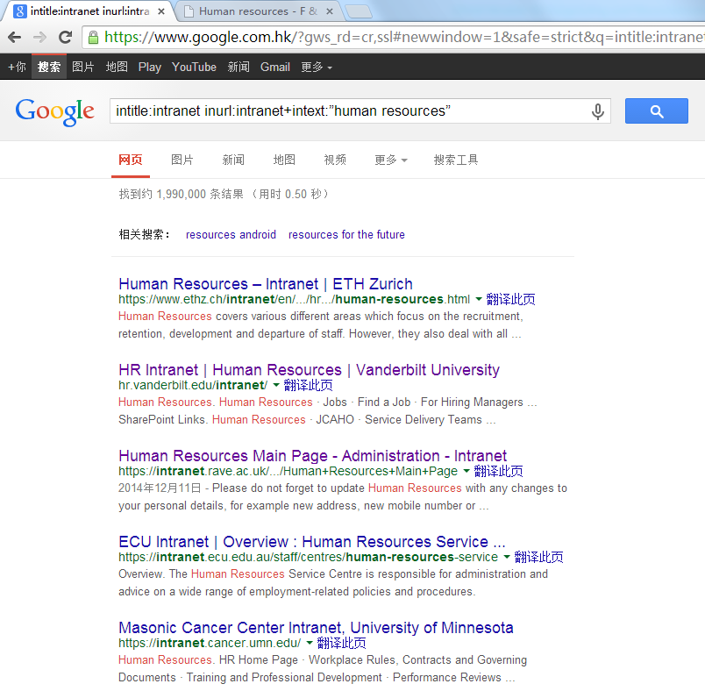
Google - 网站信息收集
Notes:
intitle:"php shell*" "Enable stderr" filetype:php
查找利用php webshell
intitle—网页标题
Enable stderr—UNIX标准输出和标准错误的缩写
filetype—文件类型
intitle:intranet inurl:intranet+intext:”human resources”
访问目标公司的私有网络和收集诸如员工列表、联系方式等敏感信息，这些是对于社会工程学来讲是非常有用的

Slide 32
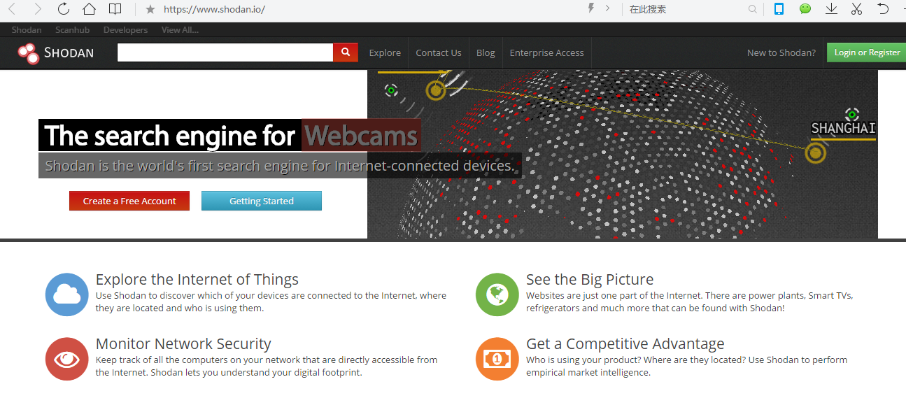
shodan搜索引擎
Notes:
Shoudan是一个用于帮助发现主要的互联网系统漏洞（包括路由器，交换机，工控系统等）的搜索引擎。它在圈子里就像google一样出名。它主要拦截从服务器到客户端的元数据来工作，目前提供超过50个端口的相关搜索。

Slide 33
shodan能找到的设备
Shodan能找到的设备
服务器
路由器
交换机
公共ip的打印机
网络摄像头
加油站的泵
Voip电话和所有数据采集监控系统

Slide 34
shodan能做的？
用户搜索制定的项目
Shodan为拦截的数据设置索引
显示结果
Shodan寻找端口并拦截数据

Slide 35
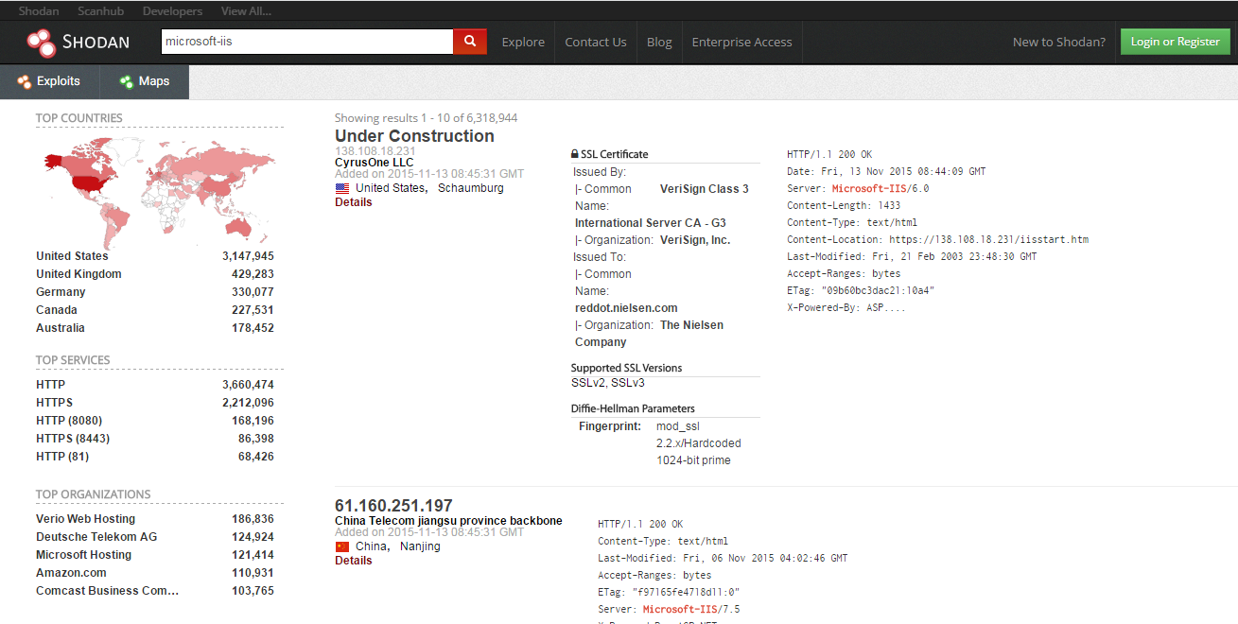
Shodan - 网站信息收集

Slide 36

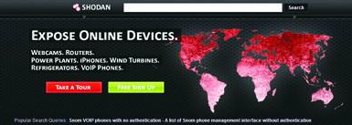
Google - Shodan对比
Google和Shodan的区别：
Google的爬虫/蜘蛛 抓取网页数据并为网页内容创建索引。Shoudan主要寻找端口并抓取拦截到的信息，然后为它们建立索引，最后显示结果。
Shoudan并不像google那样为网页内容建立索引，因此它是一个基于拦截器的搜索引擎。

Slide 37
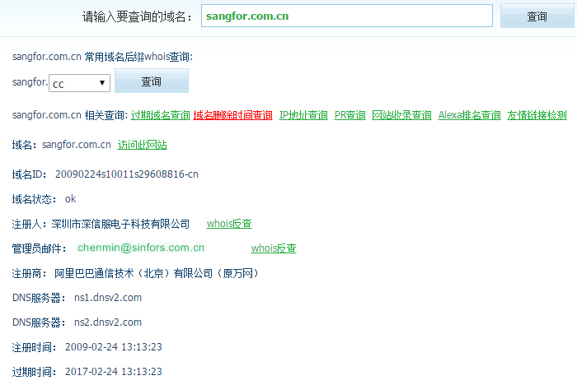
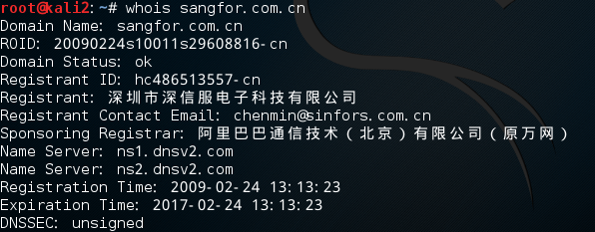
Whois信息收集
Notes:
whois（读作“Who is”，非缩写）是用来查询域名的IP以及所有者等信息的传输协议。简单说，whois就是一个用来查询域名是否已经被注册，以及注册域名的详细信息的数据库（如域名所有人、域名注册商）。通过whois来实现对域名信息的查询。早期的whois查询多以命令列接口存在，但是现在出现了一些网页接口简化的线上查询工具，可以一次向不同的数据库查询。网页接口的查询工具仍然依赖whois协议向服务器发送查询请求，命令列接口的工具仍然被系统管理员广泛使用。whois通常使用TCP协议43端口。每个域名/IP的whois信息由对应的管理机构保存。

Slide 38
Whois信息收集
Whois可以获取的信息
域名详细信息
最近更新记录
通过Whois信息可以？
绘制组织详细的网络拓扑图
收集其他内网信息
过期记录
域名所有者的联系方式
域名服务器
网络IP地址范围
域名创建时间
收集可以用来进行社会工程学的个人信息

Slide 39
DNS常用资源记录类型
DNS常用资源记录类型
A
CNAME
ＭX
ＮS
PTR
Notes:
常用的资源记录类型
A 地址 此记录列出特定主机名的 IP 地址。这是名称解析的重要记录。
CNAME 标准名称 此记录指定标准主机名的别名。
MX邮件交换器此记录列出了负责接收发到域中的电子邮件的主机。
NS名称服务器此记录指定负责给定区域的名称服务器。
PTR将IP地址映射到主机名

Slide 40
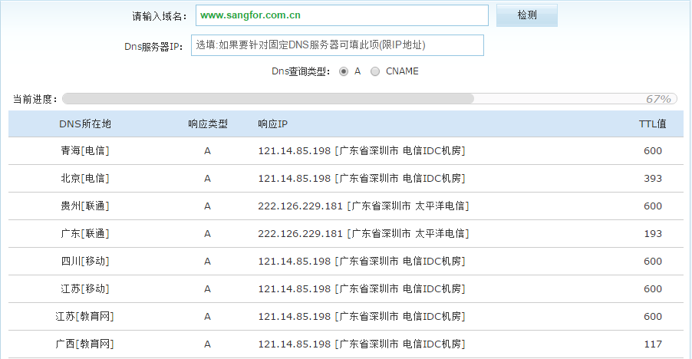
DNS查询

Slide 41
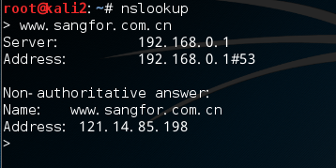
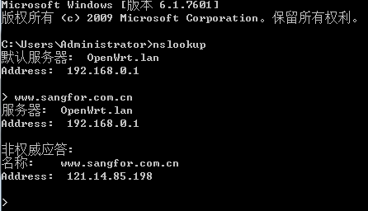
DNS查询 - nslookup
Notes:
了解nslookup:
Nslookup 是一个用来查询Internet域名服务器基础结构的信息的程序。
Nslookup有两种模式：交互式和非交互式。
交互模式容许用户查询域名服务器，获取各种关于主机和域名的信息或输出一个域内的主机列表。
非交互模式用于只输出一个主机或域名的名字和要求的信息。
使用前提：
Nslookup 必须要安装了TCP/IP 协议的网络环境之后才能使用。

Slide 42
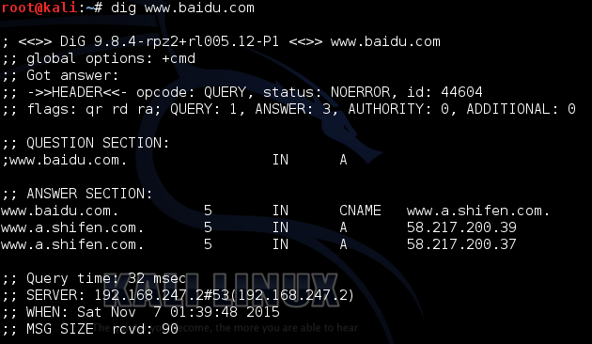
DNS查询 - dig
Notes:
dig（域信息搜索器）命令是一个在类Unix命令行模式下用于询问 DNS 域名服务器的灵活的工具。它执行 DNS 搜索，显示从受请求的域名服务器返回的答复。多数 DNS 管理员利用 dig 作为 DNS 问题的故障诊断，因为它灵活性好、易用、输出清晰。虽然通常情况下 dig 使用命令行参数，但它也可以按批处理模式从文件读取搜索请求。

Slide 43
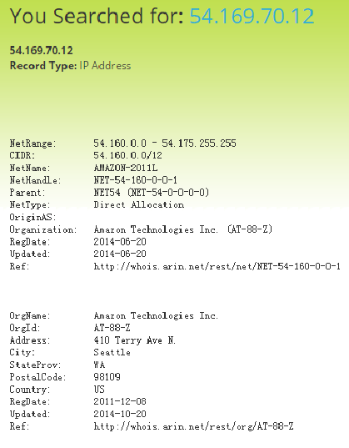
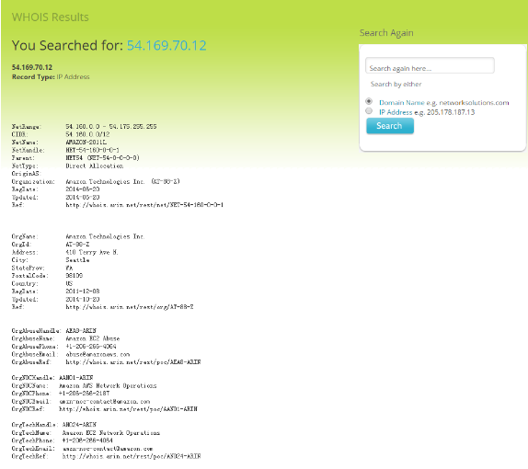
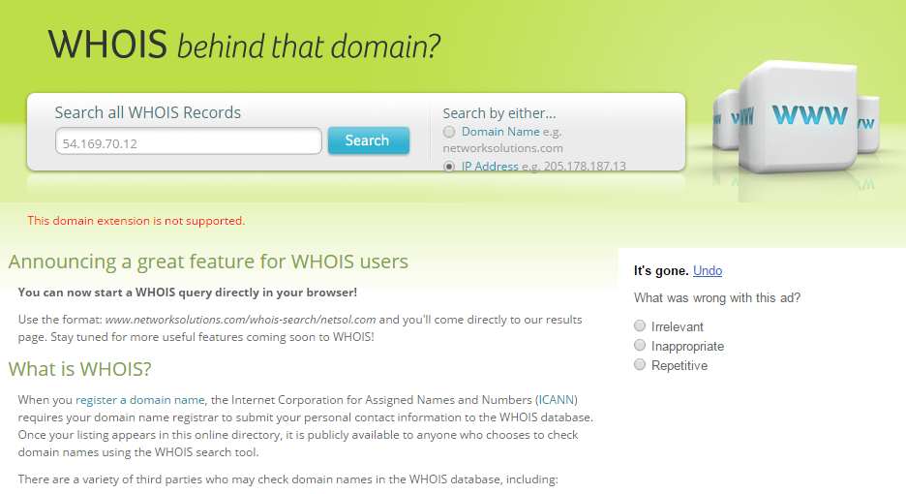
网络信息收集 - 确定网络地址范围
Notes:
http://www.networksolutions.com/whois/index.jsp

Slide 44
网络信息收集 - 确定网络地址范围的作用
确定网络地址范围可以
网络范围信息可以协助攻击者绘制目标网络的拓扑图
使用ARIN whois database search工具找到IP地址的范围
可以通过区域因特网注册机构找到IP地址范围和目标组织使用子网掩码
Notes:
http://itools.com/tool/arin-whois-domain-search

Slide 45
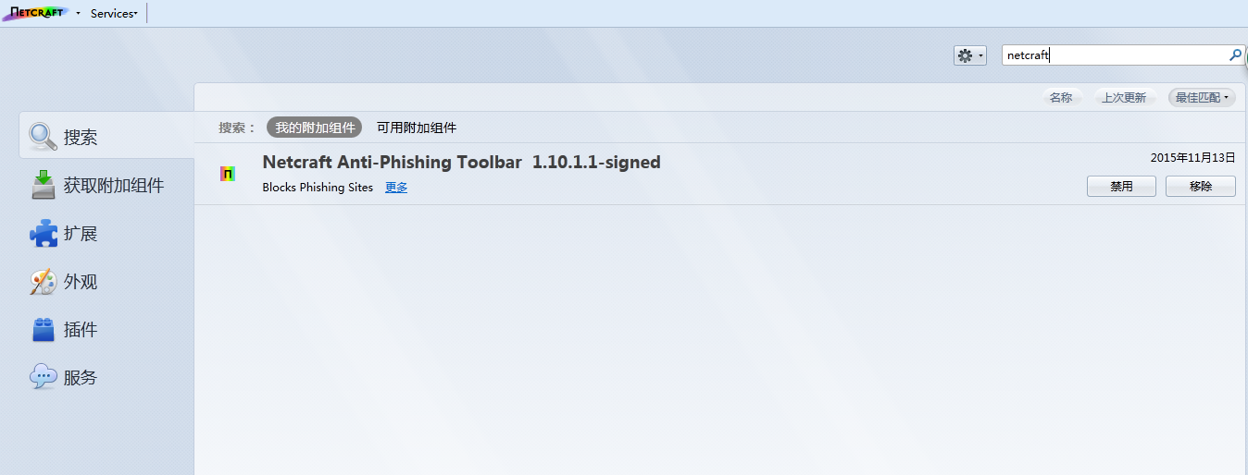
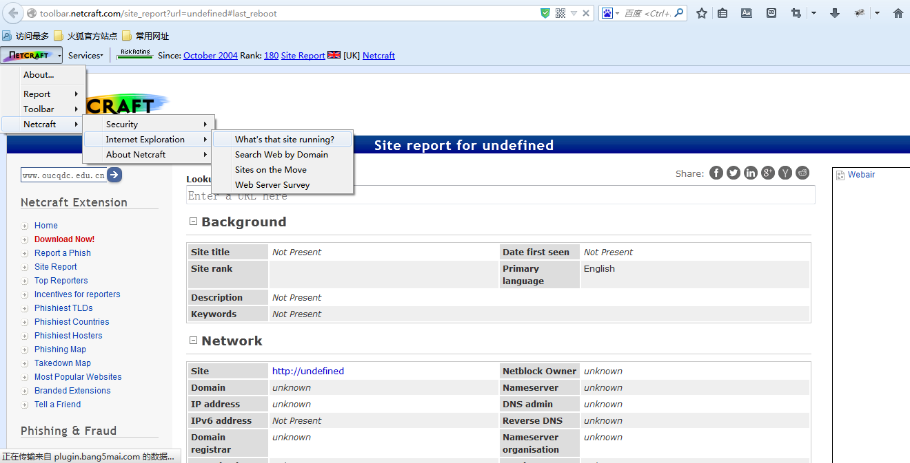
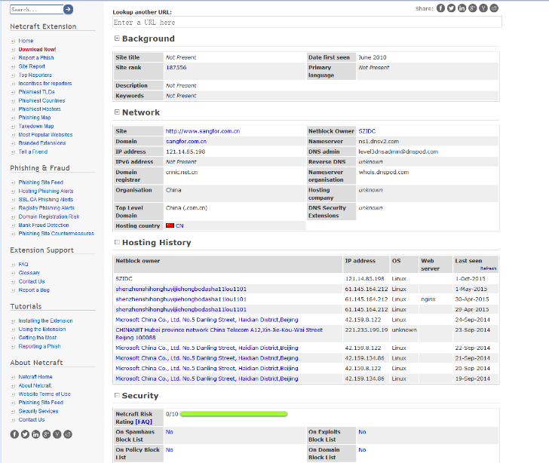
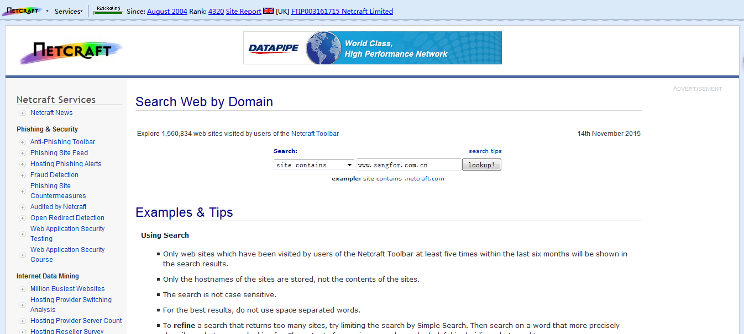
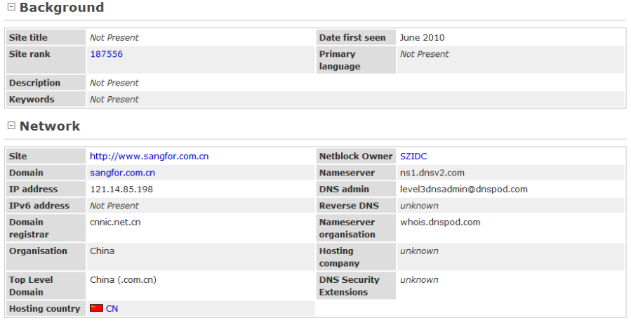
netcraft确定网站操作系统
Notes:
Netcraft公司于1994年底在英国成立，多年来一直致力于互联网市场以及在线安全方面的咨询服务，其中在国际上最具影响力的当属其针对网站服务器，域名解析/主机提供商，以及SSL市场所做的客观严谨的分析研究。——来自百度百科。当然这个不是今天要介绍的，今天要介绍的是Netcraft下面的一些功能。这些功能为我们查询指定域名的网站的一些信息，于了解一个网站的信息还是非常有帮助的。比如：OS及历史变更，网站使用技术，安全信息，IP地址，DNS等一系列信息。当然，如果你愿意，还可以监控这个网站的performance。
查询网站的一些基本信息的使用的方式也非常的简单。进入Netcraft官网，找到What's that site running?在搜索框中输入你需要查找的域名，网站将返回所有关于该域名下的域名信息列表（含服务器信息），如果想了解指定域名下的详细信息，只需要在Site Report那栏点击即可了解非常详细的信息。
http://uptime.netcraft.com/up/graph

Slide 46

社会工程学信息收集
社会工程学是说服人透漏机密文件的学问
社会工程学依赖于对方并不清楚他们的信息重要性和并不关心如何保护它
通过社交工程企图收集：
信用卡信息和社保号
用户名和密码
其他个人信息
使用的安全性产品
操作系统和软件版本
网络布置信息
IP地址和服务器名
社交工程师使用的技术：
窃听
肩窥
垃圾搜索
在社交网络中模仿他人
Notes:
社会工程学（Social Engineering）：
一种通过对受害者心理弱点、本能反应、好奇心、信任、贪婪等心理陷阱进行诸如欺骗、伤害等危害手段取得自身利益的手法，已成迅速上升甚至滥用的趋势。那么，什么算是社会工程学呢？
它并不能等同于一般的欺骗手法，社会工程学尤其复杂，即使自认为最警惕最小心的人，一样会被高明的社会工程学手段损害利益。
社会工程学陷阱就是通常以交谈、欺骗、假冒或口语等方式，从合法用户中套取用户系统的秘密。
社会工程学是一种与普通的欺骗和诈骗不同层次的手法。

Slide 47
社会工程学信息收集
窃听
窃听就是未被允许的偷听对话或读取信息
拦截通讯信息，比如音频、视频或书写文档
监听
监听就是攻击者在后面偷窥用户已获取重要信息的过程
攻击者获取如密码、身份证号、账户密码、信用卡信息等
垃圾搜索
垃圾搜索就是从某人的垃圾箱中寻找有用信息
它包括从目标公司垃圾箱、打印机垃圾箱、用户桌面上的备注中收集电话账单、通讯信息、金融信息、相关业务等信息。

Slide 48

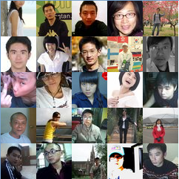
社交网站信息收集
社交网络源自英文SNS（Social Network Service）。
社交网络含义包括硬件、软件、服务及应用。

Slide 49
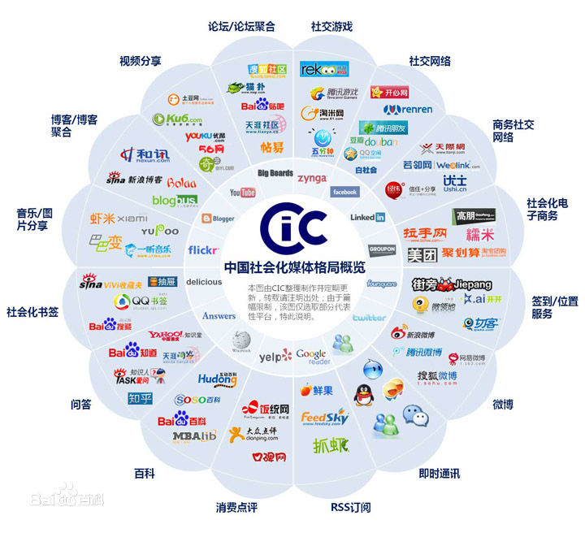
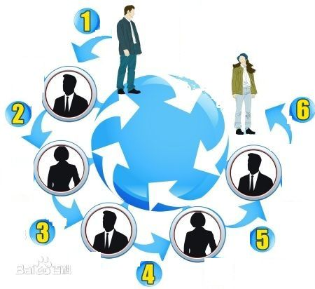
社交网站信息收集
社交网络SNS
理论来源：六度理论
Notes:
SNS：专指在帮助人们建立社会性网络的互联网应用服务。也指社会现有已成熟普及的信息载体，如短信SMS服务。SNS的另一种常用解释：全称Social Network Site，即“社交网站”或“社交网”。
六度分割理论：
你和任何一个陌生人之间所间隔的人不会超过六个，也就是说，最多通过五个中间人你就能够认识任何一个陌生人。
20世纪60年代，美国心理学家米尔格兰姆设计了一个连锁信件实验。米尔格兰姆把信随机发送给住在美国各城市的一部分居民，信中写有一个波士顿股票经纪人的名字，并要求每名收信人把这封信寄给自己认为是比较接近这名股票经纪人的朋友。这位朋友收到信后，再把信寄给他认为更接近这名股票经纪人的朋友。最终，大部分信件都寄到了这名股票经纪人手中，每封信平均经手6．2次到达。
于是，米尔格兰姆提出六度分割理论，认为世界上任意两个人之间建立联系，最多只需要6个人。

Slide 50
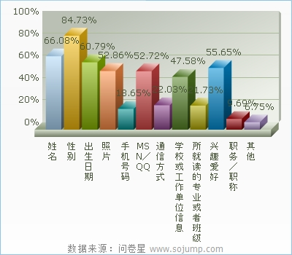
社交网站信息收集
社交网络中含有哪些隐私信息？

Slide 51
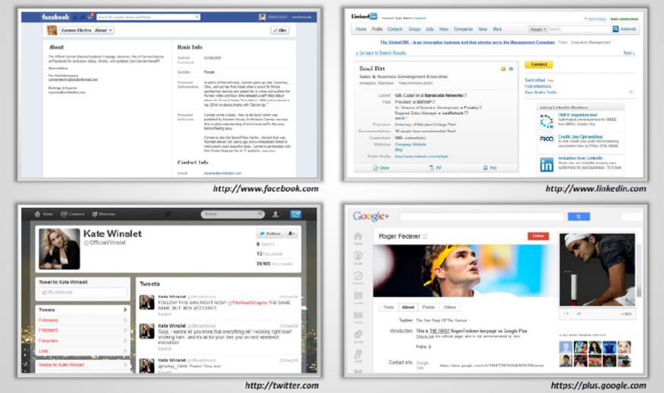

社交网站信息收集

Slide 52
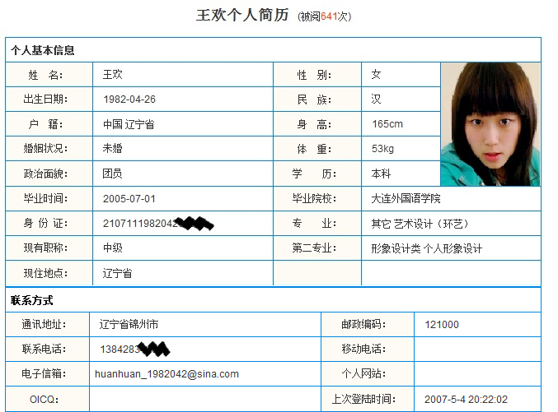

社交网站信息收集
某些职能类网站，如招聘、婚恋、医疗等行业，需要大量个人的真实信息，才能够为网民提供更有针对性的服务。这些信息或多或少的被公开浏览，成为泄露个人隐私的“发源地”。

Slide 53
攻击者通过社交网站信息收集
攻击者通过社会工程学在Facebook、Twitter等社交网络中收集敏感信息
攻击者在社交网站伪造个人简介，然后利用假的身份诱使员工给予他们的敏感信息
员工可能泄露诸如出生日期、学历、工作背景、配偶姓名等个人信息以及关于他们公司的潜在客户和商业伙伴、商业秘密、网站、公司新闻、企业兼并、企业收购等信息
利用目标组织员工的详细信息，攻击者可以危及到一个安全设施

Slide 54
资料参考1
IP地址
http://dns.aizhan.com/
https://www.robtex.com
https://asm.ca.com/en/ping.php
http://who.is
http://www.yougetsignal.com/tools/web-sites-on-web-server/
http://toolbar.netcraft.com/site_report
http://www.siteinfotool.com/
邮箱分析
http://www.all-nettools.com/toolbox/email-dossier.php
CDN
http://www.cdnplanet.com/tools/cdnfinder/
端口
http://www.t1shopper.com/tools/port-scan/
综合
https://www.zoomeye.org
https://www.oshadan.com

Slide 55
资料参考2
使用Kali Linux在渗透测试中信息收集http://www.freebuf.com/articles/system/58096.html
利用metasploit进行信息收集
http://www.freebuf.com/articles/network/33905.html

Slide 56


